Slide 1
PORCIONES DE ARGENTINA
LA PORCIÓN CONTINENTAL

Slide 2
ARGENTINA
PORCIÓN AMERICANA EMERGIDA
23 provincias y la Ciudad Autónoma de Buenos Aires.
PORCIÓN OCEÁNICA
Masas oceánicas, fondos oceánicos e islas australes.
PORCIÓN ANTÁRTICA
Meridiano de 25º y 74º (longitud oeste) y paralelo 60º y polo sur.

Slide 3
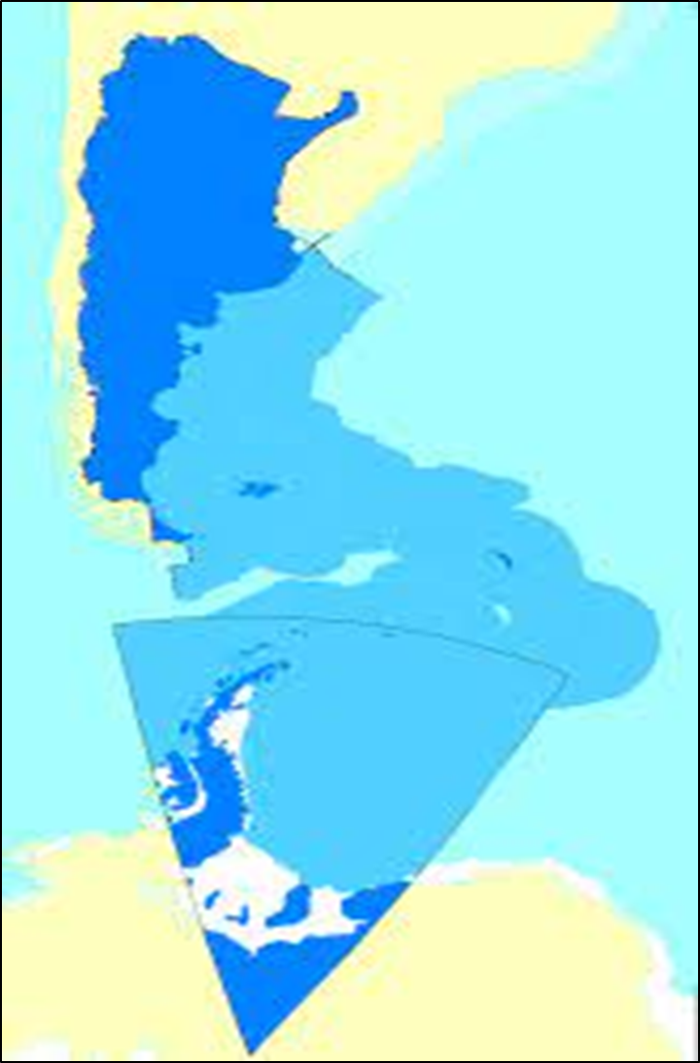
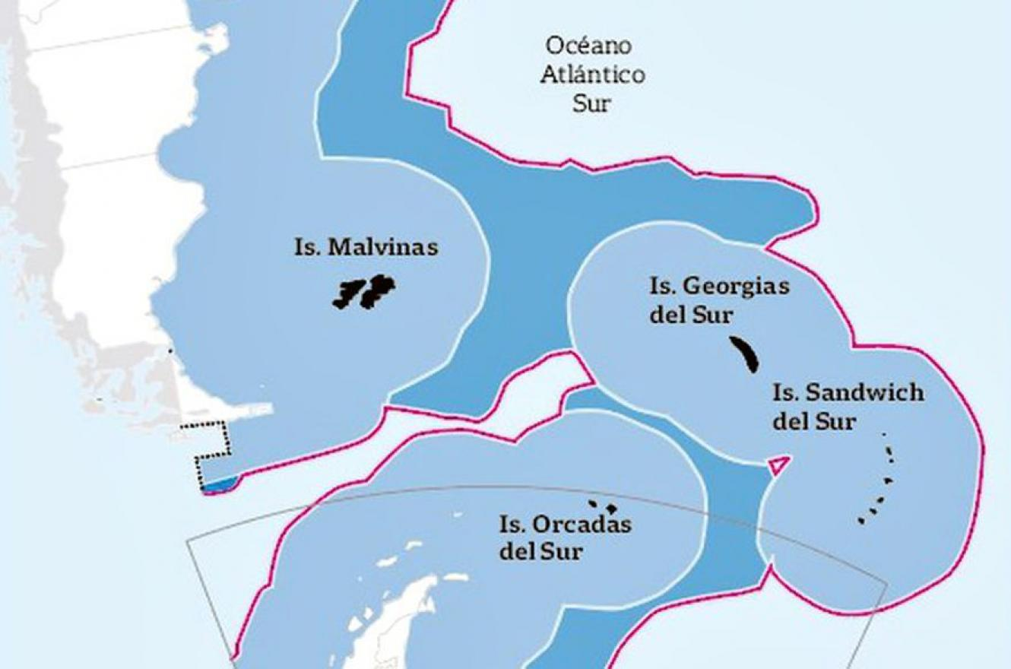
PORCIONES DEL TERRITORIO ARGENTINO
PORCIÓN CONTINENTAL
PORCIÓN OCEÁNICA
PORCIÓN ANTÁRTICA

Slide 4
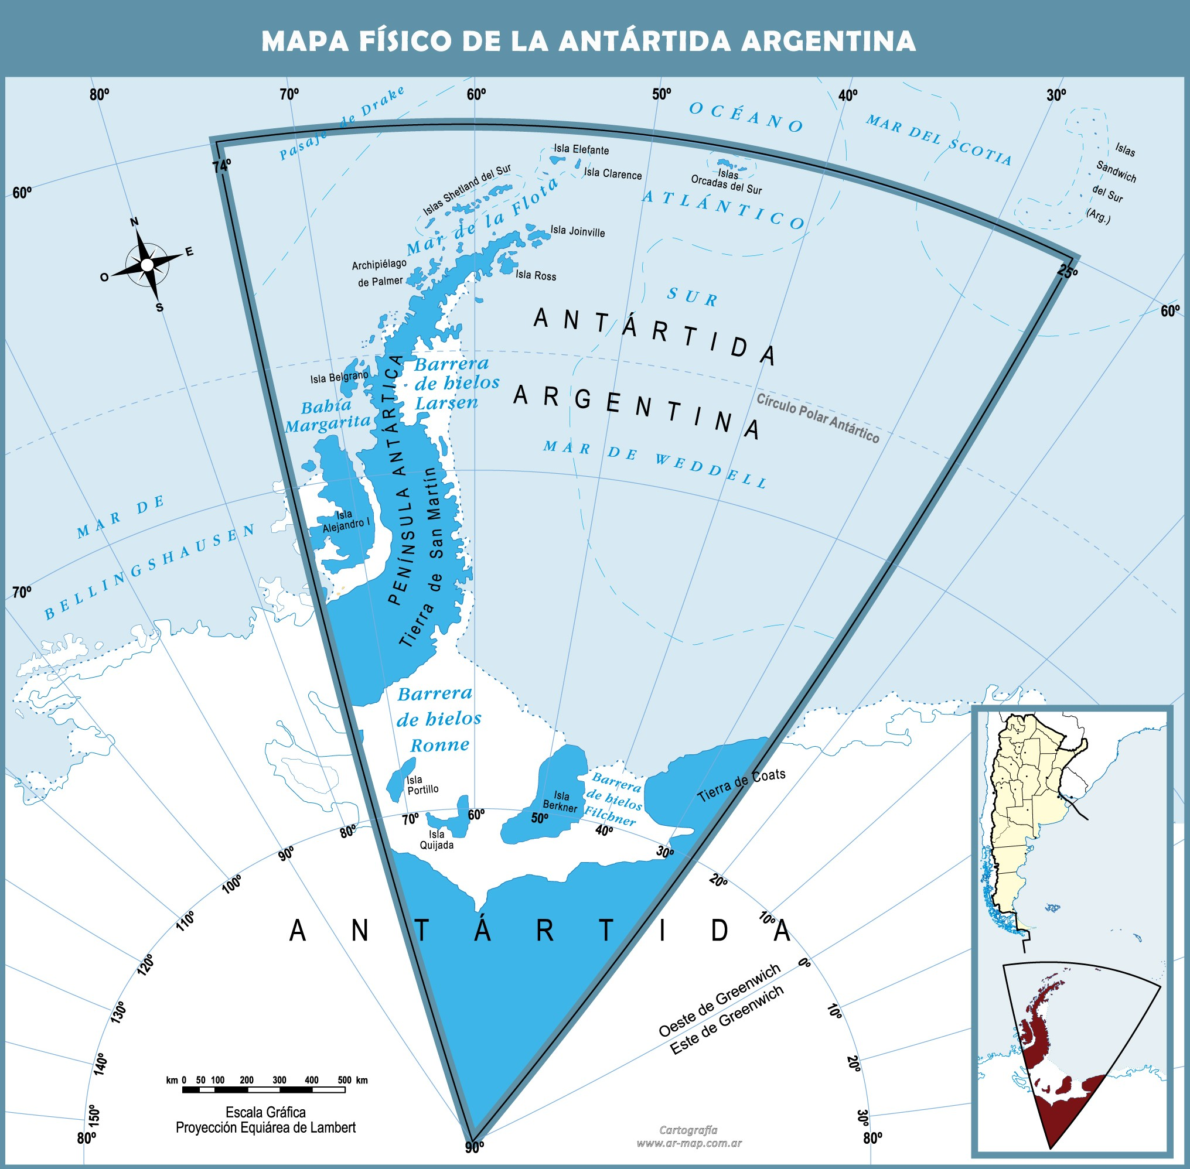
PORCIÓN ANTÁRTICA

Slide 5
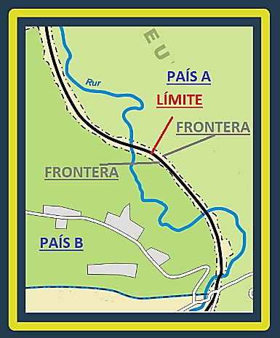
PORCIÓN AMERICANA EMERGIDA
LÍMITES Y FRONTERAS

Slide 6
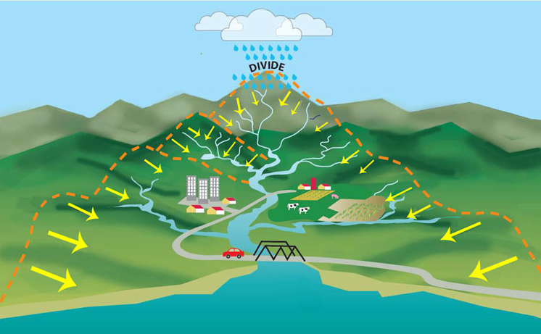
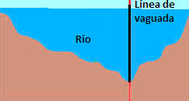
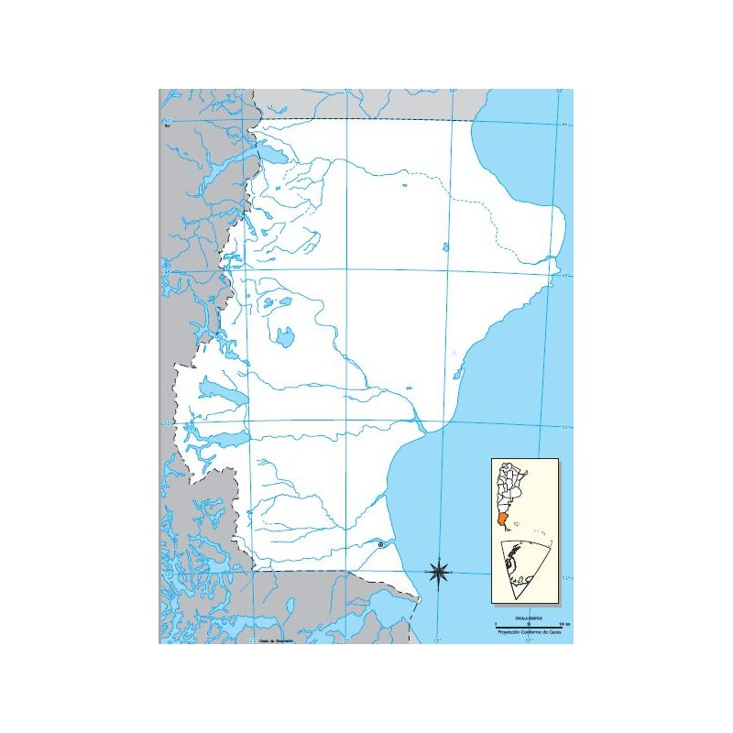
LÍMITES INTERNACIONALES
LÍMITES GEOGRÁFICOS
Montañas, ríos, algún elemento físico que divide.
LÍMITES GEOMÉTRICOS
Se seleccionan 2 puntos elegidos al azar y se traza una línea.
Ejemplo: Río de la plata
LÍMITES GEODÉSICOS
Utiliza coordenadas geográficas
Meridianos
Paralelos
Línea Media
10 Millas
10 Millas

Slide 7
FRONTERAS
FRONTERA DE CONTACTO
Gran relación entre la población situados a ambos lados del límite internacional
FRONTERA DE SEPARACIÓN
Menores relaciones entre la población situada a ambos lados del límite internacional, debido a la presencia algún elemento físico.

